Slide 1

脳卒中と嚥下障害
平成29年度 第3回定例研修会
佐世保市総合医療センター 神経内科
藤本武士
2019年9月30日 佐世保共済病院8F

Slide 2
今日の話し
摂食・嚥下に関する神経ネットワーク
脳卒中における嚥下障害の病態
脳卒中急性期と慢性期の嚥下障害
嚥下障害に影響を与えるその他の要因

Slide 3
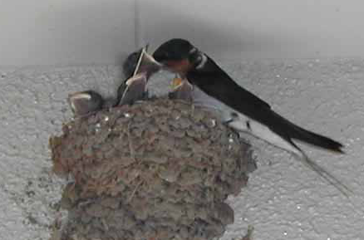
嚥下（Swallow）

Slide 4
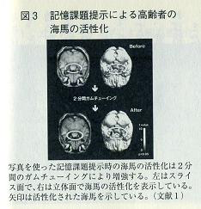
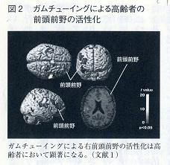
口から食べることの意義
口から食べることが生きている証（人の根元的欲求）
・少しでもよいから食べたい
五欲（性欲、食欲、名誉欲、財欲、物欲）の中で、最後まで
無くならないのが、食欲とも言われている・・・
・食べている方が生き生きしている
咀嚼をしなくなると、認知症が進行する例は
少なくない
・食べている方が口腔咽頭がきれい
唾液には口腔内洗浄・殺菌・抗菌作用があり、咀嚼により
唾液分泌が促される

Slide 5
摂食・嚥下に関する神経ネットワーク
情動・認知
食欲・食後の満足感、満腹感
感覚系
味覚・臭覚
咀嚼・嚥下
意 識
大脳辺縁系
脳幹網様体
自律神経系
消化・吸収、発汗、脈拍
唾液分泌
運動系
皮質延髄路
大脳基底核
小脳
呼吸

Slide 6
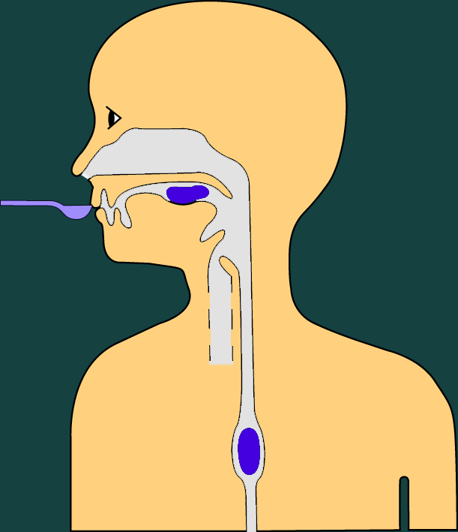
摂食・嚥下の流れ
④咽頭への送り込み
（口腔期）
①食べ物の認識
④咽頭への送り込み
①食べ物の認識
⑤咽頭通過
（咽頭期）
②口への取り込み
（先行期）
⑤咽頭通過
②口への取り込み
③咀嚼と食塊形成
（口腔準備期）
③咀嚼と食塊形成
⑥食道通過
（食道期）
⑥食道通過

Slide 7
摂食・嚥下時の観察ポイント
①
注意散漫、食べ物に無反応、ぼんやりしている
②
口を開けない、口の中に取り込めない
食物や唾液が口からこぼれる、義歯・口渇
①
①
②
③
④
②
③
咀嚼しない・不十分、口に溜め込む
⑤
④
飲み込みに時間がかかる、上を向いて飲み込む
⑥
⑤
むせ、食後の咳、飲み込みにくさ、咽頭違和感
痰が増える、喉がゴロゴロ、嚥下後の声変わり
⑥
胸に食物が残ったり、詰まった感じ
食物や胃液の逆流、就寝中の咳嗽

Slide 8
摂食・嚥下障害の原因
１．器質的原因
①口腔・咽頭
舌炎、口内炎、歯槽膿漏、扁桃炎、扁桃周囲膿瘍、咽頭炎、喉頭炎、頭頚部腫瘍
②食道
食道炎、食道潰瘍、食道蛇行、変形、狭窄、食道潰瘍、がん、食道裂孔ヘルニア
頸椎による圧迫
2．機能的原因
①咽頭
脳血管障害、頭部外傷、脳腫瘍、脳炎、髄膜炎、錐体外路症状(Parkinson病、
進行性核上性麻痺など)、脊髄小脳変性症、運動ニューロン疾患(筋萎縮性側索
硬化症など)、多発性硬化症、末梢神経疾患、筋疾患(筋ジストロフィーなど)
神経筋接合部異常(重症筋無力症)、加齢に伴う変化
②食道
食道アカラシア、筋炎、強皮症、SLE、胃食道逆流
日本呼吸器学会「成人市中肺炎診療ガイドライン」

Slide 9
今日の話し
摂食・嚥下に関する神経ネットワーク
脳卒中における嚥下障害の病態
脳卒中急性期と慢性期の嚥下障害
嚥下障害に影響を与えるその他の要因

Slide 10
脳卒中で嚥下障害を起こす３つの病態
脳卒中の 嚥下障害
仮性球麻痺
球麻痺
一側性の大脳病変

Slide 11
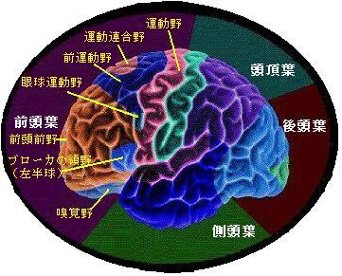
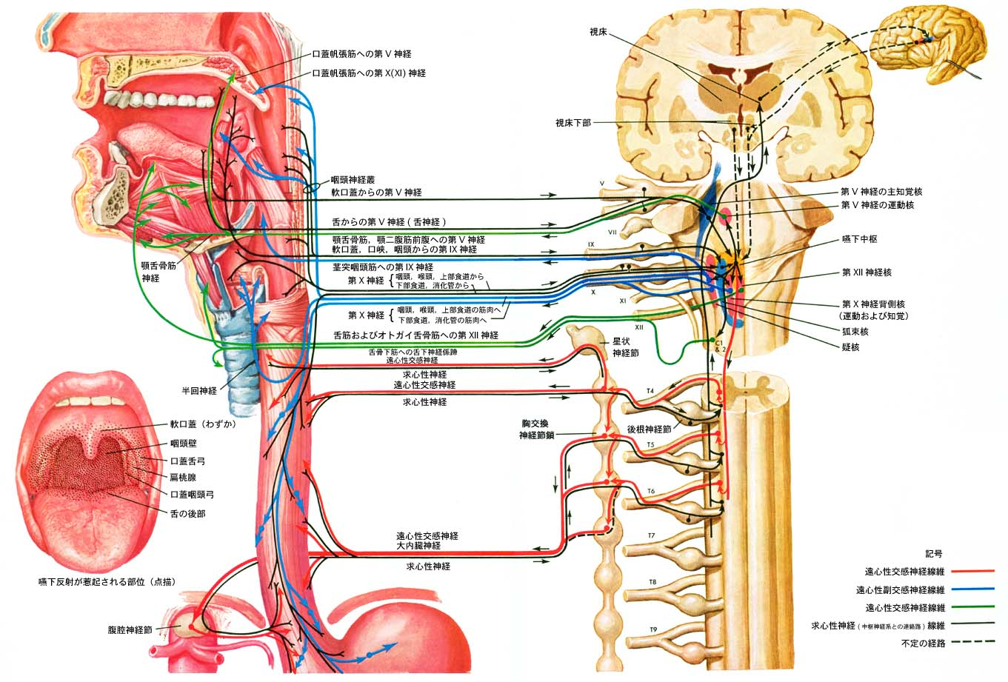
嚥下に関する
皮質中枢
嚥下の神経支配
一次運動野
補足運動野
皮質
前島回
皮質下
視床
孤束核
延髄
迷走神経・副神経
舌咽神経
三叉神経・顔面神経
舌下神経

Slide 12
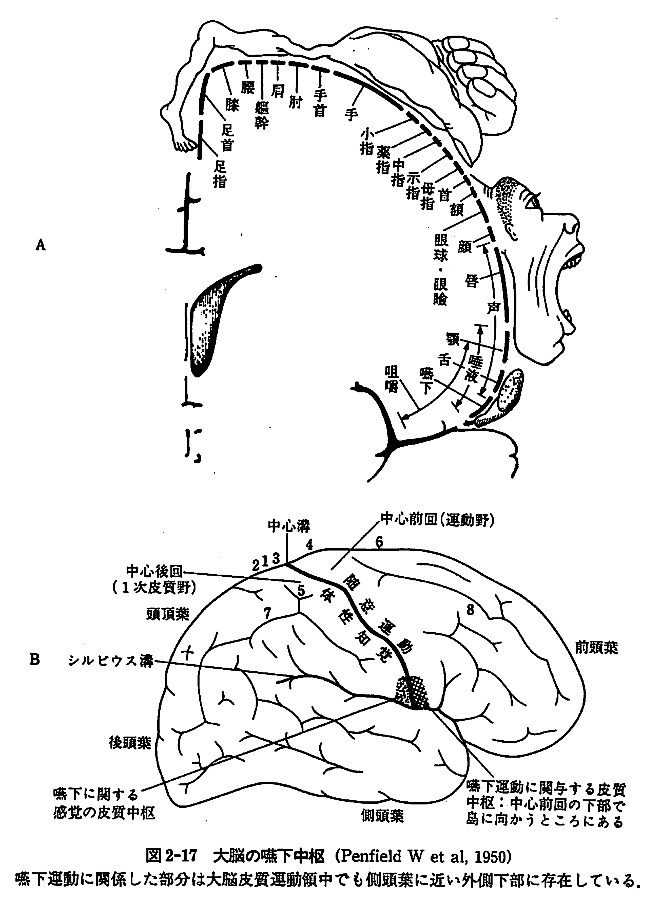
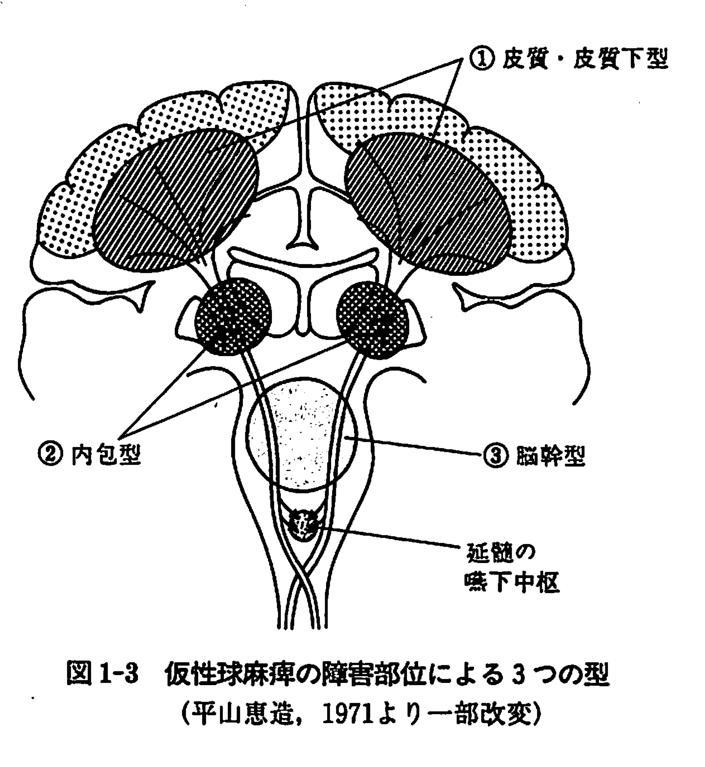
嚥下の神経支配と仮性球麻痺

Slide 13
嚥下の神経支配と仮性球麻痺
①
皮質・皮質下型
失語症や構音失行、失認、前頭葉徴候
感情の脱抑制（強制泣き・笑い）などが
見られ、注意散漫、学習効果に乏しい
②
内包型（大脳基底核病変型、中心型）
仮面様顔貌、無動などパーキンソニズム
咀嚼や舌運動速度の低下が見られる
③
脳幹型
小さな病変でも仮性球麻痺が起こりうる
眼球運動障害、失調、四肢の運動麻痺など

Slide 14

球麻痺と仮性球麻痺
球麻痺：延髄から出る運動神経及び支配筋麻痺による症状
仮性球麻痺：これら運動神経に対する上位での障害
球麻痺 仮性球麻痺
構音障害 鼻声、嗄声 絞扼努力性
嚥下反射 ないが極めて弱い あり
喉頭挙上 不十分 十分
高次脳機能 問題なし 認知機能低下など多彩
強制笑い、泣き なし あり
下顎反射 低下 亢進
Snout反射 なし あり

Slide 15
脳卒中の障害部位から見た嚥下障害
脳幹に病変を有す脳血管障害症例の70%が誤嚥を来す Horner J et al. Arc Neur. 1991
両側の大脳半球に障害を有する脳血管障害患者の約50％に誤嚥を合併する Horner J et al. Neurology 1993
一側性の脳血管障害患者の約30％に嚥下障害がみられる Barner DH. JNNP 1989
深部白質障害例では舌の協調運動障害によって嚥下障害を来す Daniels SK et al. Dysphagia 1999

Slide 16
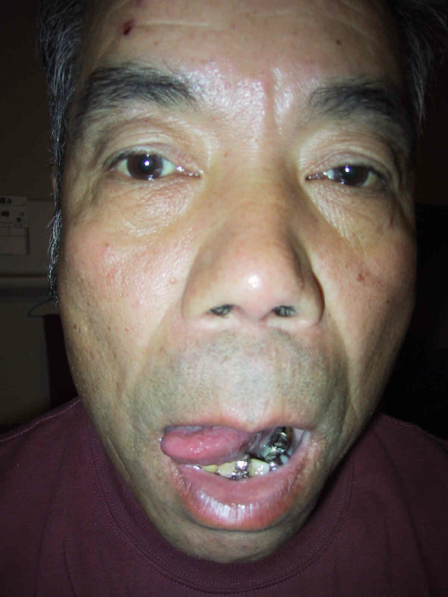
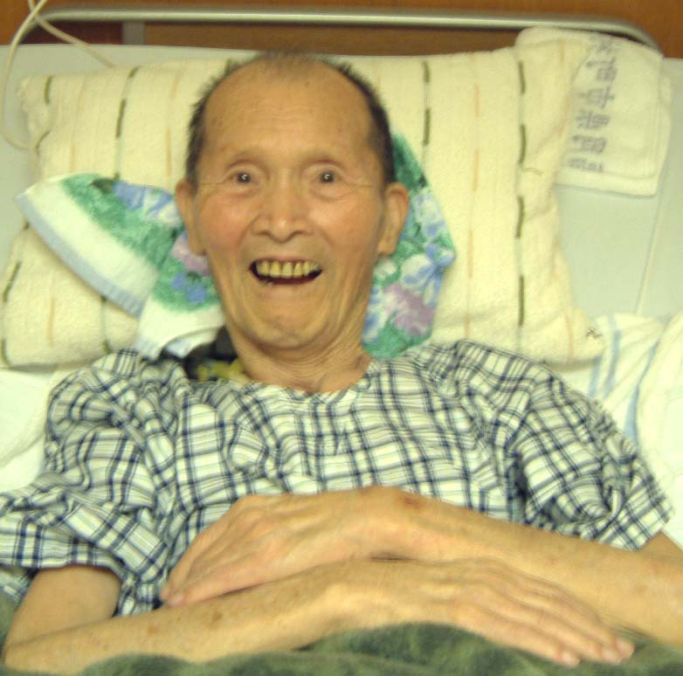
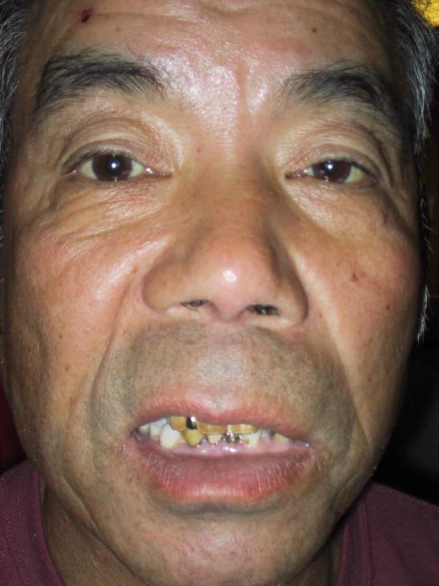
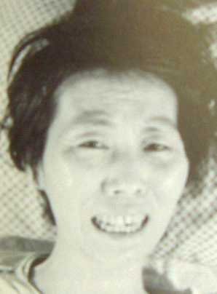
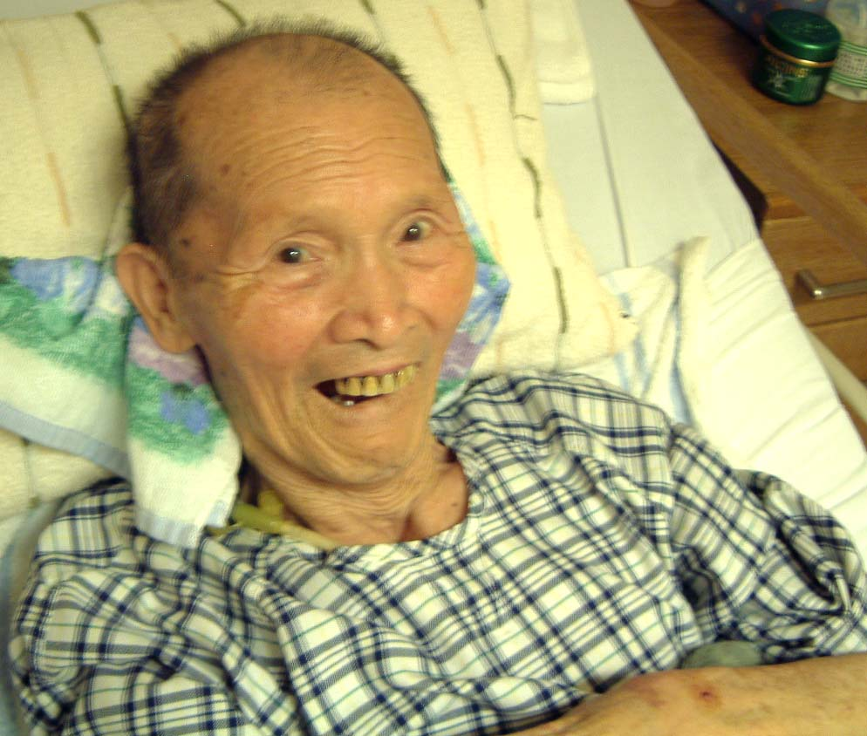
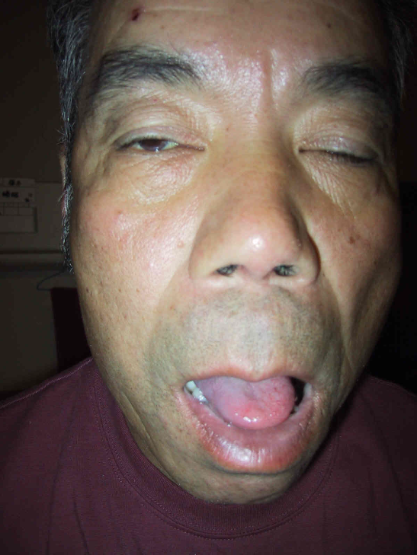
大脳皮質型
運動麻痺や脳神経麻痺など
を合併している
強制泣き
強制笑い
中枢性
顔面神経麻痺
舌下神経麻痺

Slide 17
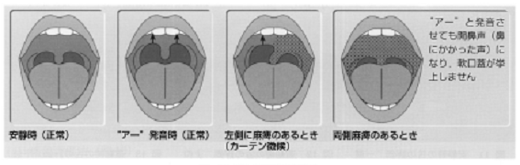
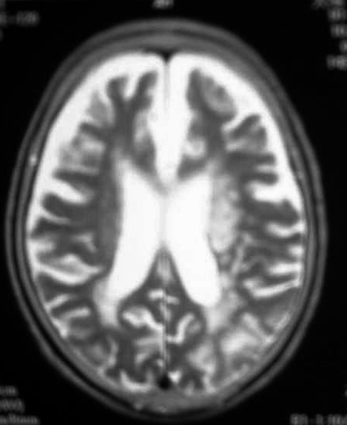
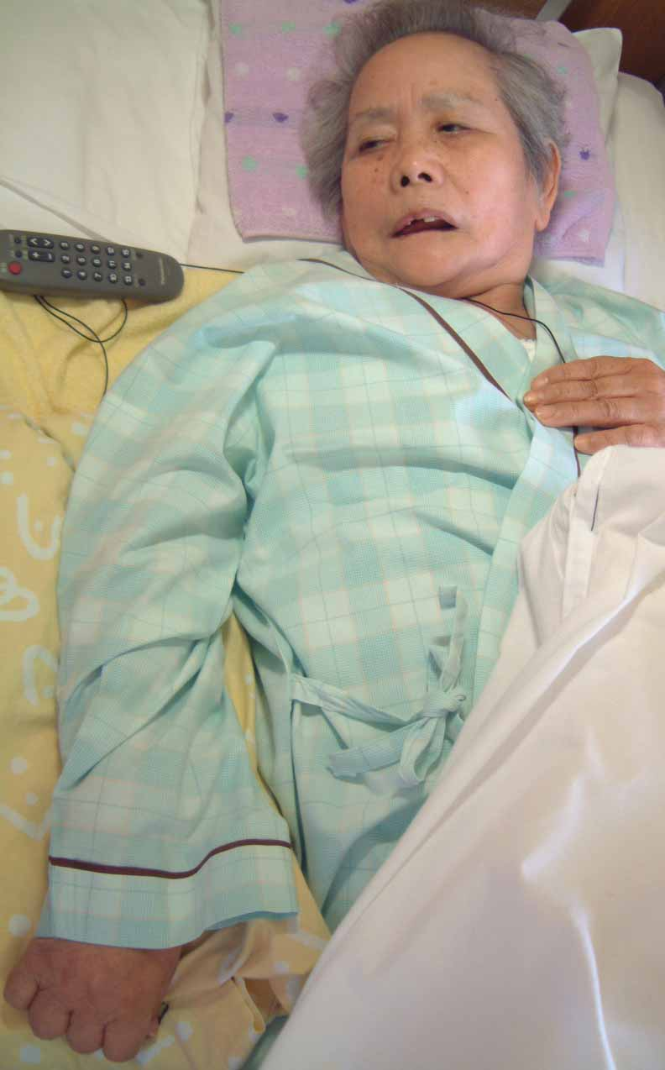
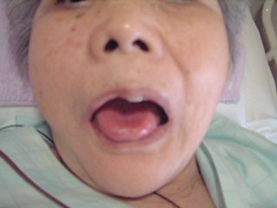
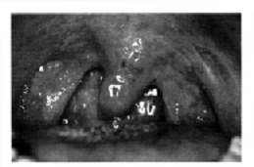
大脳皮質下型
顔面筋を含む
右片麻痺
↓
口腔内も同側の
麻痺
軟口蓋・口蓋垂の偏位
（迷走・舌咽神経）
舌下神経麻痺

Slide 18
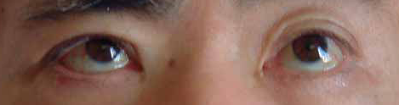
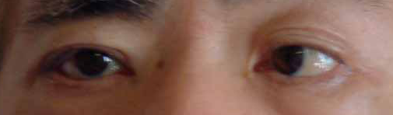

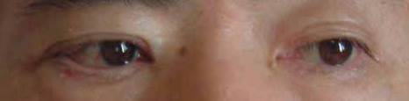
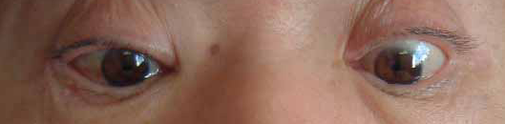
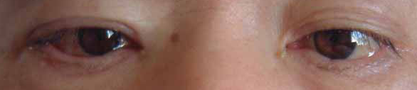
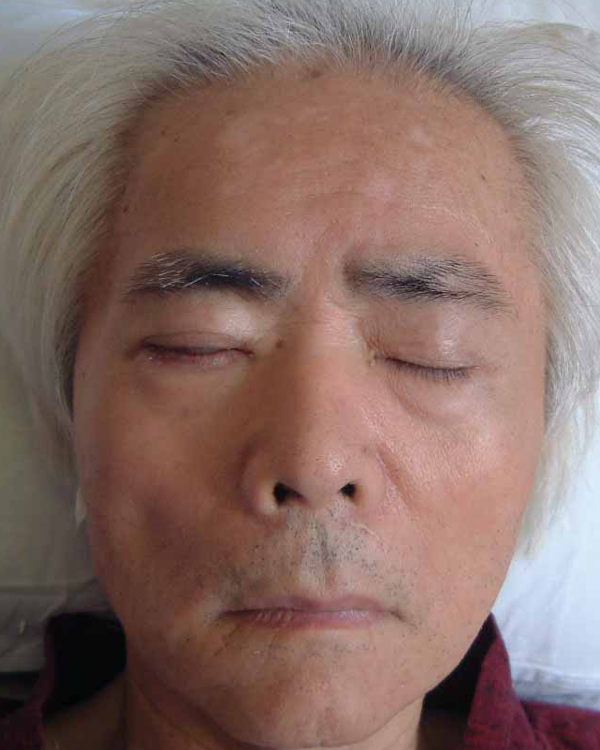
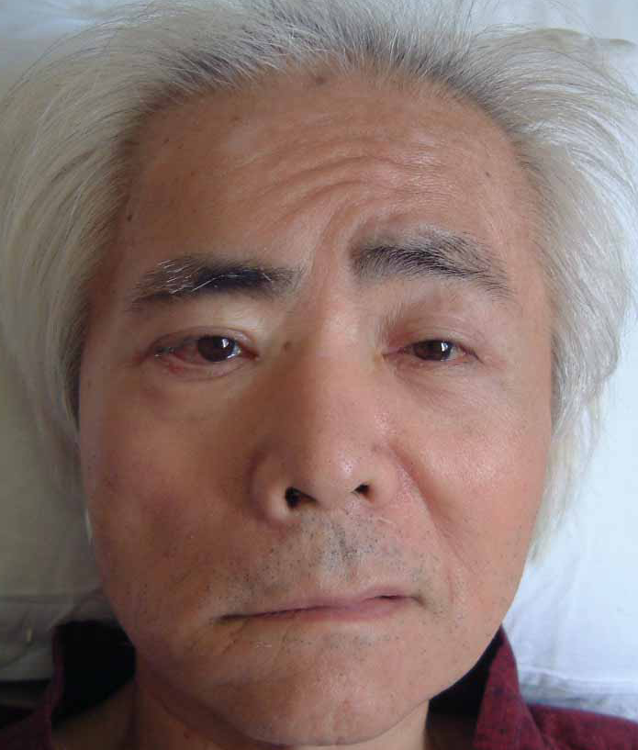
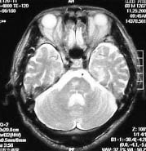
脳幹型
Millard-Gubler症候群
輻輳
右顔面筋の麻痺と
左上下肢麻痺
↓
交代性片麻痺

Slide 19
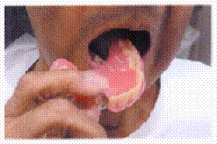
失行・失認
構成失行
右利き患者
左半球症状（優位半球）
右半球症状（劣位半球）
観念失行：スプーンや箸など
物品の使い方が
わからない
肢節運動失行：麻痺は軽い割に
上手に食物を
口に運べない
病態失認：麻痺している手が
動くといったり、
上手にご飯を食べて
いると答える
半側空間失認：左側の食事を
残したりする
動作が不注意で性急
失語・失認(左右・手指)・右片麻痺
左半側身体失認・左片麻痺

Slide 20
今日の話し
摂食・嚥下に関する神経ネットワーク
脳卒中における嚥下障害の病態
脳卒中急性期と慢性期の嚥下障害
嚥下障害に影響を与えるその他の要因

Slide 21
脳卒中急性期の嚥下障害の重要性
脳卒中急性期における嚥下障害の発症率は29〜67％。
Maritino et al. Stroke 2005
嚥下障害は肺炎の高リスクと関連し、転帰不良と死亡のリスクを増大させる。 Jauch EC et al. Stroke 2013
Martino et al. Stroke 2005
Mann G et al. Stroke 1999
急性期の脳卒中患者において、嚥下障害を発見し管理することは 肺炎のリスクや入院期間、最終的な医療費を減少させる。
Smithard et al.Stroke 1996
脳卒中急性期には意識障害を伴っていたり病状が変動しやすく、食事開始時より訓練された評価者により嚥下機能評価がなされ、治療方針が決定されることが望ましい。

Slide 22
脳卒中一般 対症療法
（2）嚥下障害
脳卒中治療ガイドライン2015
1．患者が飲食や経口的服薬を開始する前に嚥下評価することが推奨される。ベッドサイド
での簡便なスクリーニング検査として、水飲みテストが有用であるが、さらに精密な検査が
必要な場合には嚥下造影検査(VF検査）や内視鏡検査(FE検査)を実施するよう勧められる
（グレードB)。
2．検査の結果、誤嚥リスクが高いと判断されれば、嚥下機能回復のためのリハビリテーション
を実施する一方で、経鼻胃管(NGチューブ）や経皮的内視鏡胃瘻造設術(PEG)チューブに
よる栄養補給するよう勧められる (グレードB)
推 奨

Slide 23
脳卒中急性期の呼吸・循環・代謝管理
（3）栄養
脳卒中治療ガイドライン2015
1．脳卒中発作で入院した全ての患者で、栄養状態を評価するよう勧められる（グレードB)。
2．低栄養状態にある患者、低栄養状態に陥るリスクのある患者、あるいは褥瘡のリスクが
ある脳卒中患者では、十分なカロリーや蛋白質の補給をするよう勧められる（グレードB)
3．脳卒中発症後7日以上十分な経口摂取が困難と判断された患者では、発症早期から
経腸栄養を開始するよう勧められる (グレードB)。
4．脳卒中発症数週間は経鼻胃管(NGT)を行うよう勧められるが（グレードB) 、発症28日以上
経腸栄養が必要な患者では経皮的内視鏡胃瘻(PEG)を考慮しても良い（グレードC1)。
5．脳卒中発作急性期には60mg/dL以下の低血糖は直ちに補正するよう強く勧められる
(グレードA) 。脳卒中発作急性期には高血糖を是正し、低血糖を予防しながら140〜
180mg/dLの範囲に血糖を保つことを考慮しても良い（グレードC1)。
推 奨

Slide 24
主な障害・問題点に対するリハビリテーション
2-7 嚥下障害に対するリハビリテーション
脳卒中治療ガイドライン2015
1．脳卒中患者においては、嚥下障害が多く認められる。それに対し、嚥下障害のスクリーニン
グ検査、さらには嚥下造影検査、内視鏡検査などを適切に行い、その結果をもとに、栄養
摂取経路（経管・経口）や食形態を検討し、多職種で連携して包括的な介入を行うことが
強く勧められる（グレードA)。
2．経口摂取が困難と判断された患者においては、急性期から（発症7日以内）経腸栄養を開始
した方が、末梢点滴のみ継続するよりも死亡率が少ない傾向があり勧められる（グレードB)
発症1か月後以降も経口摂取困難な状況が継続している時には胃瘻での栄養管理が勧め
られる (グレードB)。
3．頚部前屈や回旋、咽頭冷却刺激、メンデルゾーン手技、supreglottic swallow（息こらえ
嚥下）、頚部前屈体操、バルーン拡張法などの間接訓練は、検査所見や食事摂取量の
改善などが認められ、それぞれの症例にあわせて包括的な介入として実施することが
勧められる (グレードB)。
推 奨

Slide 25
脳卒中慢性期の嚥下障害
発症時、意識障害の比較的軽度な一側性脳血管障害で発症前に 重大な身体及び精神障害のない357例での嚥下障害発症率は 急性期（48時間以内）29％で、6か月後は0.2％。
Barer DH et al. JNNP 1989
リハビリテーション期（回復期）の嚥下障害の有病率は28〜59％。 脳幹梗塞では40〜81％と頻度は高くなる。
Gottlieb D et al. Disabil Rehabil 1996、DePippo et al. Neurology 1994
Chua KS et al. Arch Phys Med Rehabil 1996、Meng NH et al. Am J Phys Med Rehabil 2000
脳卒中患者における嚥下障害の長期予後については脳卒中の部位や
大きさ、両側・片側により大きく異なるため定説がない。
馬場、才藤ら 日本脳卒中協会ホームページより

Slide 26
今日の話し
摂食・嚥下に関する神経ネットワーク
脳卒中における嚥下障害の病態
脳卒中急性期と慢性期の嚥下障害
嚥下障害に影響を与えるその他の要因

Slide 27
嚥下障害を来すその他の要因
老年期うつ病は自責の念に乏しく、
全身倦怠感などの不定愁訴や
身体的訴えに固執する傾向がある
脳血管障害などで嚥下障害のある
患者は意欲や活動性が低下し、
ぼんやりして転びやすい傾向がある
心理的原因
神経性食思不振症
認知症、拒食
心身症
うつ病、うつ状態
医原性嚥下障害
薬剤
手術・挿管による神経損傷など
経管栄養チューブの圧迫

Slide 28
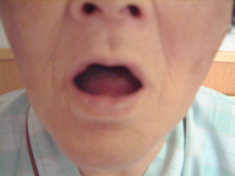
口舌ジスキネジアによる嚥下障害
主な原因疾患
本態性
抗精神薬(Tardive dyskinesia)
抗パーキンソン病薬
脳血管障害（ラクナ梗塞）
義歯

Slide 29
認知症と摂食・嚥下障害
認知・高次機能障害
食への影響
記憶障害に起因
・食べる方法や手順がわからない
・前の食事をいつ食べたか覚えていない
失認や空間認知に起因
・食事用具や食物を認識できない
失行に起因
・口を開ける、咀嚼などの随意運動ができない
その他 前頭葉障害に起因
・早食い、口にどんどん食物を詰め込む
・好きなものしか食べない
注意・集中力
・食事に集中できない
・大きさ・一口量、温度などへの注意力低下
食事時における一人ひとりに適したケアの必要性・重要性

Slide 30
嚥下障害と薬物①
医原性の嚥下障害（嚥下を悪くする可能性のある薬剤）
１、トランキライザー（向精神薬）
・マイナートランキライザー (抗不安薬、精神安定剤)
・メジャートランキライザー
セレネースなど（抗ドパミン作用で錐体外路系が障害される）
注：これらの薬剤は意識レベルの低下や筋弛緩作用があり、ふらつきなども
起こりやすい。高齢者は代謝が低下しているため蓄積しやすい
補足：非定型抗精神薬は比較的、抗コリン作用が弱く、錐体外路系の副作用や
記憶障害の悪化が比較的少ないものもある
２、抗けいれん剤：精神 (神経) 活動性の低下を起こしやすい

Slide 31
嚥下障害と薬物②
抗コリン作用の主な副作用
焦燥、錯乱、せん妄、幻覚
失見当識、記憶障害
頻脈、動悸、めまい、
口渇、唾液分泌抑制、便秘
３、抗コリン作用を持つ薬剤
・抗うつ剤
商品名：トリプタノール、ルジオミール、テトラミドなど
抗うつ剤のうち選択的セロトニン取り込み阻害薬(SSRI)：抗コリン作用が少なく
使用しやすい
・抗不整脈薬
商品名：リスモダン、シベノール、アミサリンなど
硫酸アトロピン（抗コリン薬）
・抗めまい薬
商品名：トラベルミンなど

Slide 32
嚥下障害と薬物③
・感冒薬
商品名：ダンリッチ、PL顆粒、ペレックスなど
・頻尿改善薬
商品名：ポラキス、バップフォーなど
・抗コリン系抗パーキンソン病薬
商品名：アーテンなど
4、ステロイド（ミオパチー）
5、筋弛緩剤
商品名：ミオナール、テルネリン、ダントリウムなど

Slide 33
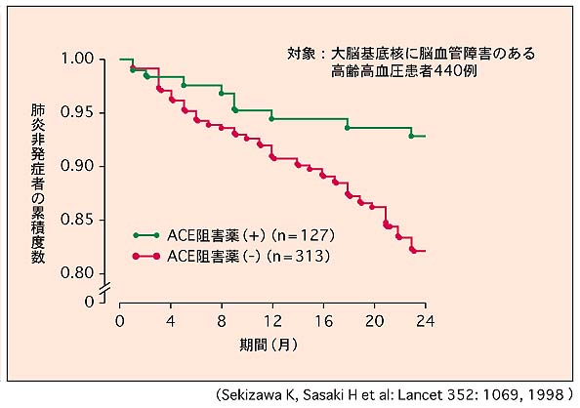
嚥下障害と薬物④
嚥下障害を改善する可能性のある薬剤
サブスタンスPを賦活する薬剤
ACE阻害薬 (アンジオテンシン変換酵素阻害薬 )
サブスタンスＰの分解を阻害
レニン-アンジオテンシン-アルドステロン系
抑制薬でAT1受容体拮抗薬（ARB）は、サブ
スタンスＰの分解を阻害作用が期待されない
カプサイシン
サブスタンスＰを強力に放出する物質
カプサイシン含有ガムや吸入など（非売品）

Slide 34
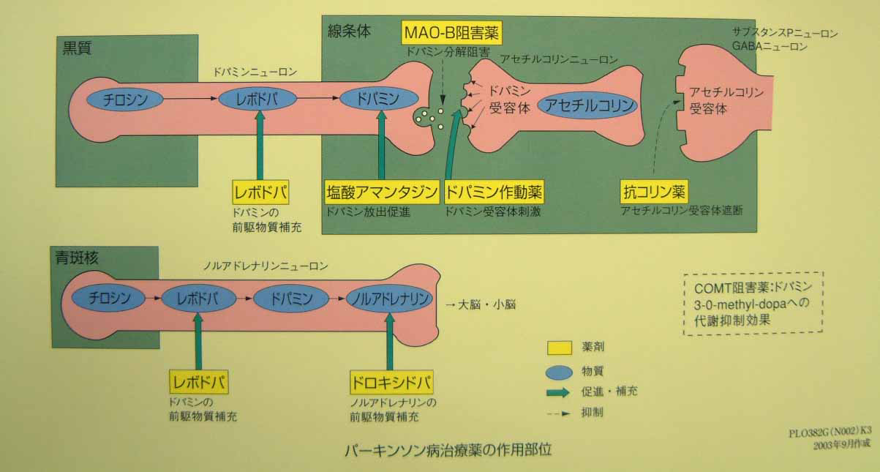
嚥下障害と薬物⑤
ドパミン遊離を促す薬剤
ドパミン生成に関与する薬剤
塩酸アマンタジン
ドパミン放出・再取り込み抑制
商品名：シンメトレル
・パーキンソン病治療薬
・脳梗塞後遺症に伴う意欲や
自発性低下改善作用
・ウイルス増殖阻害作用など
抗インフルエンザA作用
葉酸
（商品名）フォリアミン

Slide 35
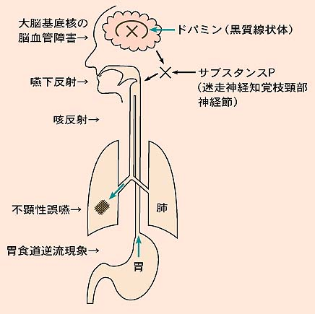
大脳基底核病変
・嚥下・咳反射には大脳基底核領域から咽頭・喉頭・気管に投射するドパミン-サブスタンスＰ系ニューロンが重要
・パーキンソン病(症候群)や大脳基底核領域を含むラクナ梗塞ではこれらが低下することで嚥下障害が起こる

Slide 36
嚥下障害と薬物⑥
その他
・嚥下機能そのものには直接的に作用はしないと思われるが、
嚥下障害の背景にある脳血管障害 (特にラクナ梗塞) の予防
シロスタゾール（商品名）プレタール
脳梗塞及び肺炎の発生率を半減できたと報告：日老雑誌
・摂食障害の原因として老年期うつ病や脳血管性うつ病による
食欲低下
抗うつ薬（商品名：ドグマチール（スルピリド）やパキシルなど）
注：ドグマチールはドパミン受容体拮抗により薬剤性パーキンソン症候群を
引き起こすため、少量150mg/日以内を目安に使用してみる
・口腔ケアもサブスタンスPの放出を促す事が報告されている

Slide 37
脳梗塞慢性期
3-5 誤嚥性肺炎の予防
脳卒中治療ガイドライン2015
嚥下障害による誤嚥性肺炎の予防にアンギオテンシン変換酵素(ACE)阻害薬、シロスタゾー
ル、アマンタジン（いずれも保険適応外）の投与を考慮しても良い（グレードC1)。
推 奨

Slide 38
まとめ
脳卒中における摂食・嚥下障害を来す病態や症候、 疫学などについて概説した。

